Slide 1
KİŞİLİK GELİŞİMİ

Slide 2
Kişilik Gelişimi
Kişilik gelişiminde, doğuştan gelen; genlerle, ana babalardan çocuklara geçen özelliklerle, çevresel etmenler etkili olmaktadır.

Slide 3
Kişilik
Bireyi diğer bireylerden ayırt eden, tutarlı olarak sergilenen, bireye özgü özellikler bütünüdür.
Kişilik gelişimi, bireyin sosyal ve fiziksel çevresi içinde tutarlı olarak gösterdiği kişilik özelliklerinin oluşumudur.

Slide 4
Karakter
Kişiliğin ahlaki yönünü ifade eden kavramdır

Slide 5
Mizaç
bir olay karşısında bazı çocuklar daha sakin, bazı çocuklar ise daha hırçın şekilde tepki verebilmektedir.
kişilikteki bu bireysel farklılıkların temel sebebi çocukların doğuştan getirdikleri, kişiliğin psikolojik temelli bir parçası olan mizaç özellikleridir
Mizaç, yaşamın ilk yıllarında ortaya çıkan, davranıştaki bireysel farklılıklar olan kişilik özellikleridir

Slide 6
Mizaç, davranış tarzı veya davranışın nasıl yapıldığıyla alakalıdır
Örneğin 2 yaşında bir bebek bir telefona ulaşmaya çalışabilir.Bu olaydaki mizaç unsurları çocuğun telefona ulaşmaya çalışırken ki ısrarı ve ulaşamadığında gösterdiği tepkidir.

Slide 7
her bir bireyin deneyimlerini etkiler ve deneyimlerinden etkilenir. Mizaçtaki bireysel farklılıklar bebeklik ve çocukluktaki gelişimi etkiler ve mizaç geliştikçe kişiliğin çekirdek yapısını oluşturur

Slide 8
Mizaç özellikleri yeni doğan bebeklerde görülebilir ve hatta bebek anne karnındayken bile mizaçlarıyla alakalı yorumlarda bulunulabilir. Yeni doğan bebekler 2. ile 3. ayda stresli ve çekingen hareketler gösterirler ve yaklaşma tepkilerini gülümseme, kahkaha ve vücut hareketleriyle belli ederler.

Slide 9
Thomas ve Chess 3 mizaç tipi belirlemişlerdir. Bunlar kolay mizaç, zor mizaç ve yavaş ısınan mizaçtır.
Kolay mizaçlı bebekler sıcakkanlı, neşeli, tanımadıkları kişilerin yanında rahattırlar.
Zor mizaca sahip bebekler çok ağlarlar, tanımadıkları insanlara karşı genellikle olumsuz duygular sergilerler, sinir krizleri geçirirler ve kolayca susturulamazlar.
Yavaş ısınan mizaca sahip bebekler yabancılara karşı daha temkinlidirler. Duygularını açıkça belli etmezler.
Bu üç mizaç tipine sahip bebeklerin ebeveynlerinin tutumları da bebeklerin mizacına göre şekillenmektedir.

Slide 10
Tutum
Kişinin herhangi bir nesneye duruma karşı genel duygusunu davranışını veya tepki göstermesini ifade eder.

Slide 11
Freud’un Kişiliğin Yapısı, Örgütlenmesi ve Gelişimine İlişkin Kurumsal Yaklaşımları
Topografik Kişilik Kuramı
Yapısal Kişilik Kuramı
Psikoseksüel Gelişim Kuramı

Slide 12
Topografik Gelişim Kuramı
Bu kuram bireyin bilişsel etkinlikleriyle ilişkili olup, insan davranışlarının bilinçten öte, bilinç altı ile ilişkili olduğunu vurgular.
Freud, bireyin çeşitli bilişsel etkinliklerinin bilince uzaklıklarını saptamayı amaçlamış ve bilişsel içeriklerin belirli biliş bölgelerinde bulunduğunu söylemiştir.

Slide 13
Topografik Kişilik Kuramı
Bilinç: Bireyin herhangi bir anda farkında olduğu yaşantılarının bulunduğu bölgedir.
Bilinç Öncesi: Bireyin ancak dikkatini zorlayarak hatırlayabildiği yaşantılarının bulunduğu bölgedir.
Bilinç Dışı: Bireyin farkında olmadığı, dikkatini zorlasa bile bilince çıkaramadığı, hatırlayamadığı olayların barındığı bölgedir.

Slide 14
Yapısal Kişilik Kuramı
Freud Topografik kuramın bazı hastalarında yeterli olmadığından hareketle yeni bir kişilik modeli daha geliştirmiştir.
Bu modele göre kişilik, id ,ego, süperegodan oluşmaktadır.
Kişiliğin bu üç sistemi sürekli olarak birbiriyle etkileşerek bireyin davranışlarını yönlendirmektedir.

Slide 15
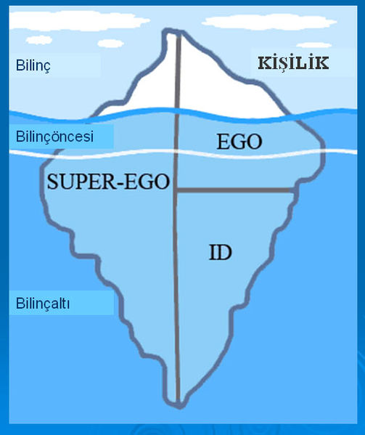

Slide 16
Yapısal Kişilik Kuramı
İd: Kişiliğin ilkel yönünü oluşturmaktadır. Daima haz ilkesine göre hareket etmektedir. Gerçek dışı ve mantık dışı istek ve arzularla, bireyin içsel dürtülerinin her ne pahasına olursa olsun derhal doyurulması doğrultusunda bir işlevde bulunmaktadır.
Freud’a göre yaşamın ilk günlerinde büsbütün id’den oluşan ilkel yapı ayrımlaşarak ego ve süperego’yu oluşturmaktadır.

Slide 17
Yapısal Kişilik Kuramı
Ego: Kişilik yapısının gerçeklik ilkesine göre hareket eden ve kısmen de olsa bilinçli olan bölümüdür.
Kişiliğin idare meclisi gibi davranır.
Ego, gerçekliğin sınırlarının zorlanmadan bireyin içsel dürtülerinden kaynaklanan ihtiyaçlarının uygun bir şekilde nasıl karşılanacağını tayin etmektedir.
Bireyin başını belaya sokmayacak çözüm önerileri arar.

Slide 18
Yapısal Kişilik Kuramı
Süperego: Kişiliğin ahlaki yönünü temsil eder.
Tüm kararlarında ahlak ilkesinden yola çıkarak, katı ahlaki kurallar çerçevesinde özellikle id’in cinsellik ve saldırganlıkla ilişkili isteklerini ahlaka uygunluğu açısından denetleyerek, kabul edilmesi mümkün olmayan aşırı istek ve taleplerin karşılanmasına karşı çıkar.

